Slide 1
第6章 区域经济发展
第2节 区域产业结构

Slide 2
一、区域产业分类
二、区域产业结构演进规律
三、区域产业结构演变机制
四、区域产业结构合理性的评价
五、主导产业的选择

Slide 3
一、区域产业分类
产业结构：区域经济中各类产业之间的内在联系和比例关系
三次产业分类法
第一产业、第二产业、第三产业
产业功能分类
新兴产业（潜导产业）、主导产业、关联产业、支柱产业、基础产业
要素集约度产业分类
  资源密集型、资本密集型、劳动密集型、技术密集型

Slide 4
一产（即大农业）：通过强化自然界的生命过程取得物质产品；
二产（即广义的工业）：通过物理的或化学的加工过程取得物质产品；
三产（即广义上的服务业）：为生产和生活提供服务的行业。
1989年首次规定了我国三次产业的划分范围：
第一产业：农业，包括种植业、林、牧、渔业 ；
第二产业：工业和建筑业，工业包括采掘工业、制造业、电力、煤气及水的生产和供应业；
第三产业：除第一、第二产业以外的其他各业。包括流通部门和服务部门两大部分，具体又分为四个层次：
  流通部门
  为生产和生活服务的部门
  为提高科学文化水平和居民素质服务的部门
  为社会公共需要服务的部门

Slide 5
2003年5月中国国家统计局颁布新的规定。
  第一产业：1. 农、林、牧、渔业
  第二产业：2.采矿业，3.制造业，4.电力、燃气及水的生产和供应业，5.建筑业
  第三产业：6.交通运输、仓储和邮政业，7.信息传输、计算机服务和软件业，8.批发和零售业，9. 住宿和餐饮业， 10.金融业，11.房地产业，12.租赁和商务服务业，13.科学研究、技术服务和地质勘探业，14.水利、环境和公共设施管理业，15.居民服务和其他服务业，16.教育、卫生、社会保障和社会福利业，17.文化、体育和娱乐业，18.公共管理和社会组织、国际组织。
  注：根据经济活动性质，将农林牧渔服务业从原第三产业划归了第一产业

Slide 6
美国第三产业分类
分配性服务部门
为生产提供服务的部门
为生活提供服务的部门
政府机构与非盈利性的机构

Slide 7
日本1985年将第三产业分为：
1.批发零售业；2.商业服务业；3.为家庭服务的行业；4.饮食服务业；5.文化产业；6.娱乐产业；7.运输业；8.信息业；9.自由业及其他；10.金融业；11.不动产业；12.能源供给业；13.公务服务业

Slide 8
新兴产业（潜导产业）：是指当前规模小，对区域经济增长影响有限，但是代表了未来产业进步的方向，发展潜力大，前景广阔的产业。

Slide 9
主导产业
概念：在区域经济增长中起组织和带动作用，并在区域产业系统中处支配地位的产业。
两大功能：
  1.具有明显的相对优势，生产规模大，产品输出量大；
  2.与区域内其他产业的关联效应强。
基本特征：具有比较优势、关联性强、市场需求旺盛、较强创新能力

Slide 10
关联产业
概念：直接与主导产业在产品的投入产出、技术等方面有联系，为主导产业发展进行配套、协作的产业。
联系方式：
  前向联系、后向联系、侧向联系
关系处理：
  选择和发展为主导产业配套的各个关联产业
  根据主导产业发展规模，引导关联产业适度的规模发展
  根据主导产业空间布局，合理布局关联产业

Slide 11
支柱产业：在区域经济增长中对总量扩张影响大，或所占比重高的产业。
基础产业：指为区域经济增长、社会发展、人民生活提供公共服务的产业。可以分为三类：
  消费趋向性强的基础产业，即产品可运性差，不宜长途大量调运的产业，只适宜布置在消费地区。
  广布性基础产业，即产品需求量大，消费面广，发展条件要求不高，可以广泛分布的产业。
  产品不能在空间上流动的产业，即产品既不能储存、又不能空间转移的产业。

Slide 12
产业融合与产业边界消失
产业融合：由数字技术出现带来的现象。指不同产业内的不同行业相互渗透、相互交叉，融为一体，最终形成新产业的动态过程。如电信、广播电视和出版三大产业的融合
产业边界模糊：由信息技术导致。随着信息技术在产业体系中的广泛运用，形成信息运动方式的统一和统一的信息运行平台，促使传统的产业关联基础及其方式发生变化，需要研究和探讨新的产业分类体系
新的分类：以原子(物质)为基础的产业-物质产业；以比特(信息)为基础的产业-内容产业

Slide 13
二、区域产业结构演进规律
（一）三次产业的演化规律
1. 配第—克拉克定律
随着经济发展、人均国民收入提高，劳动力首先由第一产业向第二产业转移，进而向第三产业转移；第一产业的劳动力比重逐步下降，第二产业特别是第三产业劳动力比重呈现增加的趋势。

Slide 14
二、区域产业结构演进规律
2. 库兹涅兹等人对产业结构演变规律研究的深化
（1）随着时间推移，农业部门在整个国民收入中的比重和在全部劳动力中的比重均处于不断下降之中；
（2）工业部门在整个国民收入中的比重大体上升，但他在全部劳动力中的比重则大体不变或略有上升；
（3）服务业部门在全部劳动力中的比重基本上都是上升的。然而它在整个国民收入中的比重却不一定与劳动力的比重一样同步上升，综合的看，大体不变或略有上升。

Slide 15
第一阶段：A占首位，A>C>B, A>B>C;
第二阶段：B占首位，B>A>C, B>C>A;
第三阶段：C占首位，C>B>A;

Slide 16
二、区域产业结构演进规律
（二）制造业内部结构演变规律
1.工业化发展的阶段分析
2.霍夫曼定律
3.雁行形态说
4.产品周期理论

Slide 17
1. 工业化发展的阶段分析
以轻纺工业发展为主的时期（劳动密集型工业发展阶段）；
以重化工业发展为主导的时期
以能源、原材料工业为主导的发展阶段（资金密集型工业发展阶段）；
以电子、机械等加工组装工业为主导的发展阶段（技术密集型工业发展阶段）；
以高技术工业发展为主的时期（知识密集型工业发展阶段）

Slide 18
在工业化过程中，霍夫曼比例是不断下降的，根据这一比例，可以把工业化的进程分成四个阶段。
消费资料工业净产值
霍夫曼比例=
资本资料工业净产值
第一阶段：5(±1)；
第二阶段：2.5 (±1)；
第三阶段：1 (±0.5)；
第四阶段：小于1;

Slide 19
市场
进口
国内生产
出口
产业结构的雁行形态
第一只大雁：国外产品大量进口，进口浪潮；
第二只大雁：进口刺激国内市场，引发国内生产浪潮；
第三只大雁：国内生产发展促进出口浪潮。

Slide 20
雁行形态的两个变形：
产业发展的次序：一般是消费资料产业到生产资料产业，从农业到轻工业，进而是重工业的不断高级化过程；
消费资料产业的产品不断从粗制品向精制品转化，生产资料产业的产品不断从生产生活用的生产资料，向生产生产用的生产资料转化，这样产业结构就愈加多样化和高级化。

Slide 21
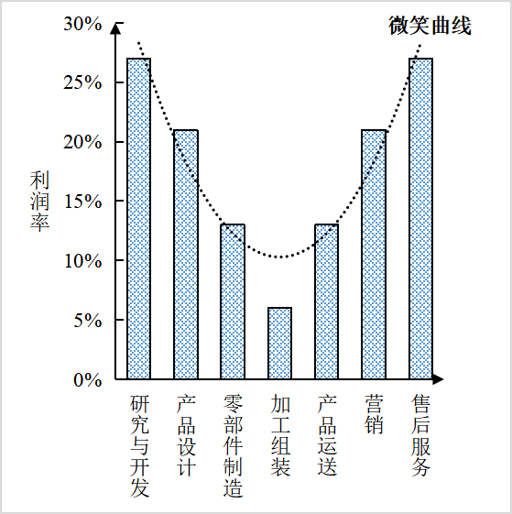
宏碁集团创办人施振荣先生于1992年为“再造宏碁”提出的“微笑曲线”

Slide 22
三、区域产业结构演变机制
（一）市场机制
1. 供需关系:引导各产业之间建立经济技术联系，形成有机整体
2. 价格机制:可以调整要素在各产业之间流动和配置
3. 竞争机制:促进各产业努力进行技术革命，提高资源的利用效率，并使各产业按照技术的先进性出现兴起和衰落的更替
（二）政府干预
（三）技术进步

Slide 23
（二）政府干预
1 政府制定区域的产业发展规划，合理确定产业发展的重点，产业之间的规模、发展速度、发展次序等，将之作为区域产业发展根据。
2 政府运用财政、税收、信贷、价格、工资等政策工具，通过对不同的产业采取不同经济政策，有效地协调各产业之间的发展关系，使他们的发展符合区域经济增长的总体要求。
3 通过维持市场秩序，规范企业和个体的行为，消除限制要素在产业之间合理流动的种种障碍，促进市场信息通畅，为市场机制发挥作用创造良好的环境。

Slide 24
三、区域产业结构演变机制
（三）技术进步
1. 各产业产品需求收入弹性的差异是产业结构演变的基本动因
2. 各产业技术进步及技术结构的特征是决定产业结构变动的重要因素

Slide 25
弹性：数学意义上是两个变量变化率的比值，即（dy/y) / (dx/x)，变量y对变量x的弹性系数，大于1，则认为富有弹性。
某产业的收入弹性系数 = 该产业产品需求增加率/人均GDP增加率
一般，某产业产品的收入弹性系数<1,则意味人们在增加的收入中，用于购买该产业产品的比重在下降，该产业产品的市场处于相对萎缩状态，该产业在经济发展总量中的比重也会下降。反之，产业产品的收入弹性高，产业在国民经济发展中比重提高的速度也越快。

Slide 26
恩格尔定律：在其他条件不变的情况下，随着人们收入水平的提高，食物支出在消费品总支出中的比重不断下降。（德国社会统计学家厄恩斯特·恩格尔）
联合国颁布的恩格尔系数分级：最富裕<20%；富裕20-40%；小康40-50%；温饱50-59%；绝对贫困>59%。
叶裕民《中国区域开发论》：富裕型<25%；小康型25-45%；温饱型45-55%；贫困型>55%。

Slide 27
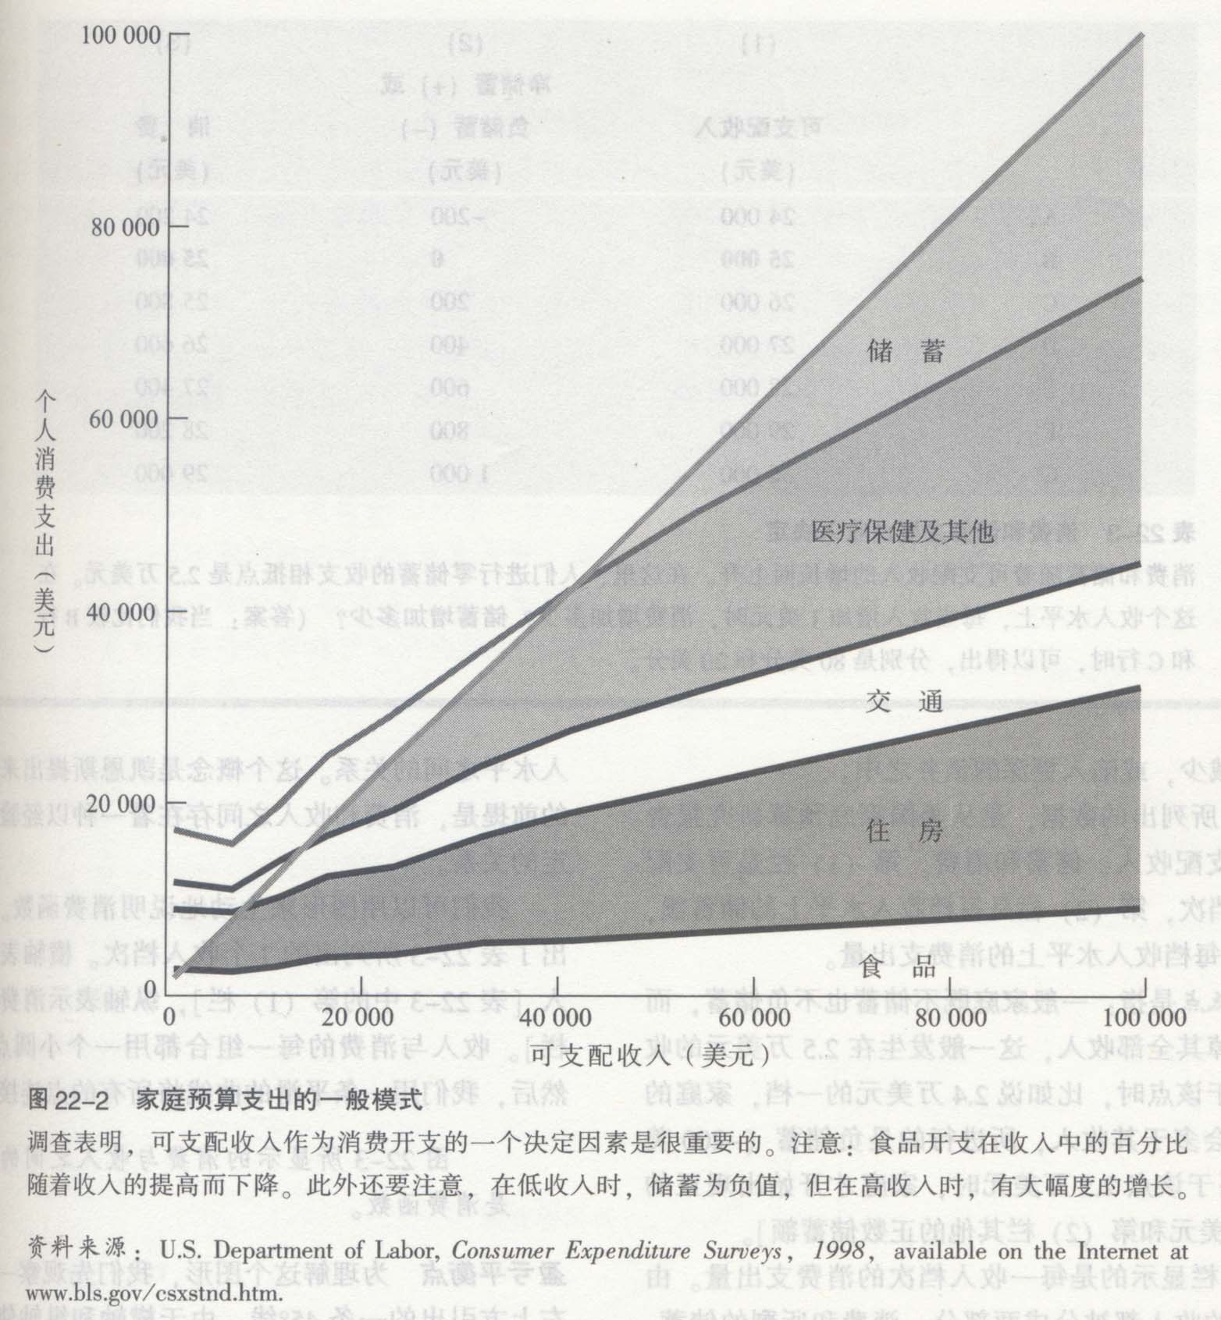
资料来源：保罗.萨缪尔森《经济学》

Slide 28
农业方面
  农业劳动生产率较第二、第三产业提高的慢
  农业技术进步加速了农业生产的专业分工和社会分工
  技术进步对农业发展的促进作用始终存在，农业劳动生产率的提高，使等量规模的农业活动对劳动力的需求减少
工业方面：大规模集约化生产是第二产业的基本特征 。但第二产业吸收劳动力的数量由上升转向减缓或下降。
第三产业提供的商品是“服务”，它始终具有劳动密集型的特性，它能够解决工业化过程中第二产业难以解决的大规模就业问题

Slide 29
四、区域产业结构合理性的评价
评价区域产业结构与区域的资源结构相对应性
评价区域产业结构的系统功能
评价区域产业结构的内部关联程度
评价区域产业结构的转换能力和应变能力
评价区域产业结构的先进性
评价区域产业结构的结构性效益

Slide 30
能够充分利用区内外的资源和要素，并有效地将其转换为输出，形成强大的扩张和输出能力
能够在外部环境发生大的变化时，通过内部组织机制的调节，减少和消除外部因素的不利影响，并有效地将其转换为输出。
能够在内部结构保持相对稳定有序的情况下，不断实现产业结构高级化

Slide 31
五、主导产业的选择
从定量、定性角度分析产业的以下特征：
  高比较优势系数（比较集中率系数、比较生产率系数、比较输出率系数、比较利税率系数）
  高产业关联度
  高需求收入弹性
  高生产率上升率
  高产业创新能力

Slide 32
比较集中率系数 = (a/A)/(b/B)
  a是某产业的产值；A是区域所有产业的产值；b是全国该产业的产值；B是全国所有产业的产值。
  如果比较集中系数大于1,则该产业在产出规模上具有比较优势，反之，不具备优势。
比较生产率系数 =(x/X)/(y/Y)
  x是某产业的全要素生产率；X是区域的全要素生产率；y是全国该产业的全要素生产率；Y是全国的全要素生产率。
  如果比较生产率系数大于1,则该产业具有生产率的比较优势；反之，则该产业不具备生产率的比较优势。

Slide 33
全要素生产率（Total Factor Productivity，简称TFP ）:衡量单位总投入的总产量的生产率指标。即总产量与全部要素投入量之比。全要素生产率的增长率常被视为科技进步的指标。
全部要素的生产率（TFP）无法从总产量中直接计算出来，故只能采取间接的办法：
TFP＝总产量－劳动、资本、土地要素的投入量

Slide 34
比较输出率系数= (m/ M) /(n/ N)
  m是某产业产品的输出量；M是区域该产业产品的生产量；n是全国该产业产品的区际交换量；N是全国该产业产品的生产量。
  比较输出率系数大于1,其数值越大，则该产业的产品区际商品率越高。
比较利税率系数 = t / T
  t是区域某产业的产值利税率；T是全国该产业的产值利税率。
  如果比较利税率系数大于1,则区域该产业的经济效益与全国其他区域相同产业比具有优势。

Slide 35
高产业关联度
  通过计算其感应度系数和影响力系数来判断，具体可以用投入-产出逆阵系数表计算
  感应度系数 = a/A
    a为某产业横向逆阵系数的平均值，A为全部产业横向逆阵的平均值的平均。
  影响力系数 =b/B
    b为某产业纵列逆阵系数的平均值，B为全部产业纵列逆阵系数的平均值的平均。
  如果一个产业的感应度系数和影响力系数都高，则是主导产业的最佳选择，如果仅一个系数高，则可能成为主导产业。

Slide 36
高需求收入弹性系数 = x/s
  x是某产业产品的需求增加率；s是人均国民收入的增加率。
  如果需求收入弹性系数大于1,则表示富于弹性。需求收入弹性高的产业有条件成为主导产业
高生产率上升率
  包含了资源生产率、劳动生产率、资金生产率和技术生产率在内的综合生产率。
高产业创新能力
  创造出新的产品、新的生产方法，开发出新的原材料，引入新的产业组织形式，开拓出新的市场等。

Slide 37
根据福建省国民经济与社会发展的“十一五”规划
  福建主导产业：信息产业、石化产业、机械产业
  传统产业：纺织服装鞋业、建材、冶金工业、林产工业、食品工业
根据福州市国民经济与社会发展的“一十五”规划
  福州主导产业：电子信息产业集群、以汽车及配件制造为主的机械产业集群、纺织产业集群
石狮市产业体系：
  以纺织服装业为主导产业，鞋业、体育用品、食品加工、电子机械、塑料五金为支柱产业的石狮特色产业体系

